Slide 1
CSS Grid Layout介紹

Slide 2
什麼是CSS Grid Layout ?
CSS Grid Layout是二維的Layout系統，它允許你利用行與列設計你的頁面框架，並含有豐富的特性來直接建置複雜的框架。
Grid是水平及垂直線所建置的一個格局，用以針對我們設計的HTML元素進行位置排列；藉由Grid的規範來達到版型的一致性。
<編號>

Slide 3
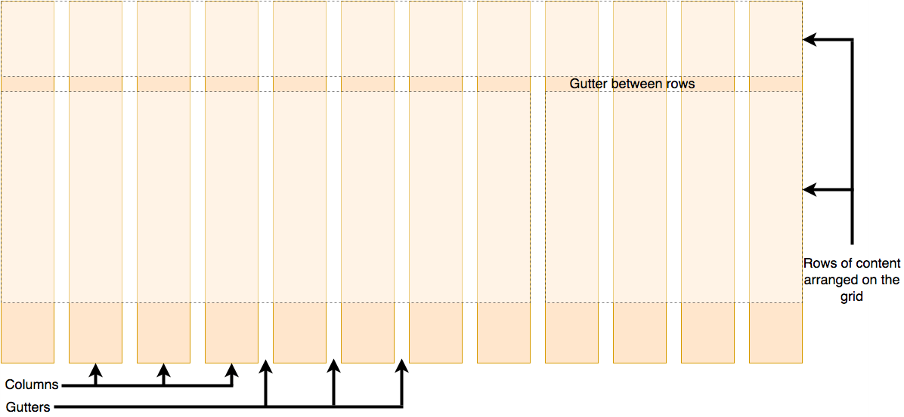
什麼是CSS Grid Layout ?
<編號>

Slide 4
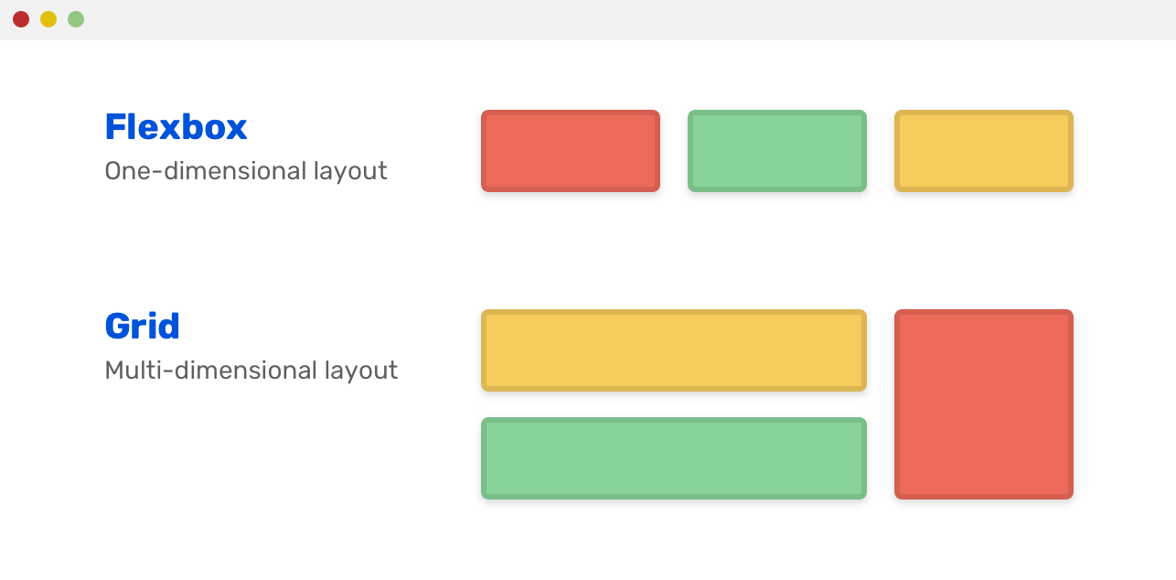
Flex v.s. Grid
<編號>

Slide 5
Flex v.s. Grid
類型 | 限制 | 功能及用途 | 使用時機
Flex | 1.子元素無法真正做到overlap | 針對容器內的子元素做一維的版面設計。 | 1.content-first 2.簡單的版面設計 3.需要編排元素時
Grid | 1.子元素無法使用float | 處理多維的框架設計。 | 1.layout-first 2.複雜的版面設計 3.要設計overlap元素
* CSS grid is for layout, Flexbox is for alignment
*你可以將Flex設計在Grid內，但反之則反。
<編號>

Slide 6
格線容器
屬性 | 值 | 功能及用途
display | grid; inline-grid; | 定義元素為格線容器(grid container)。 宣告以後，該元素的所有直接子元素會變成格線單位（grid item）。
<編號>

Slide 7
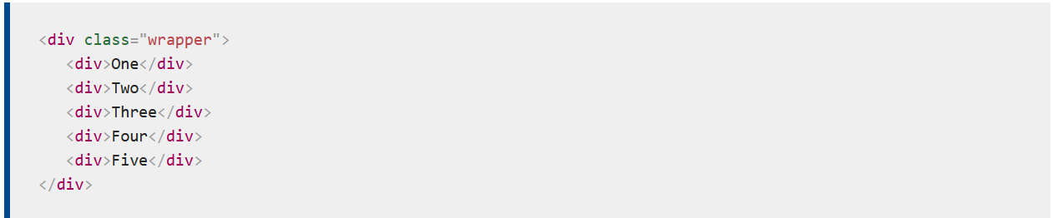
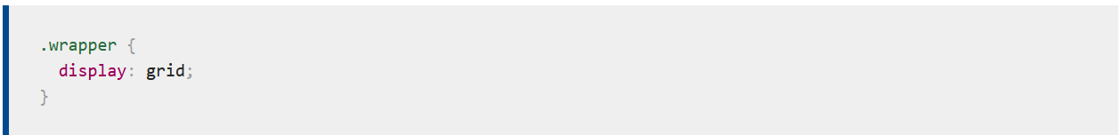
格線容器
Grid Container
Grid Item
<編號>

Slide 8
格線軌道（Grid Track）
屬性 | 值 | 功能及用途
grid-template-row /grid-template-columns | 100px 1fr; repeat(3, 200px); [linename] 100px; | 定義行/列及格線軌道的大小(寬)，或定義軌道線的名稱。
註:格線軌道是在格線的兩個欄位之間的空隙。
<編號>

Slide 9
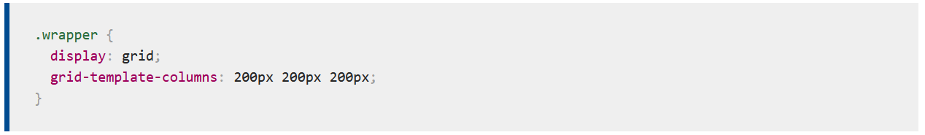
格線軌道（Grid Track）
格線軌道可以使用任何單位定義，不過格線引入了額外的單位，以助於建立有彈性的格線軌道。
新的單位 fr 代表格線容器內，可用空間的分塊（fraction）。
<編號>

Slide 10

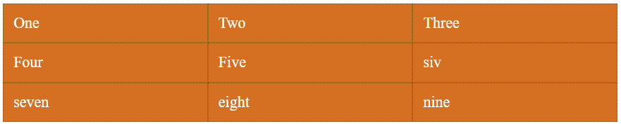
格線軌道（Grid Track）
fr會平均分配剩餘的空間
<編號>

Slide 11

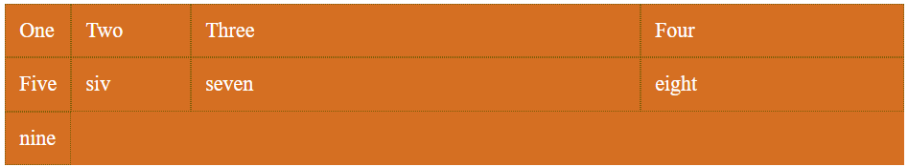
格線軌道（Grid Track）
與其他單位混用
<編號>

Slide 12
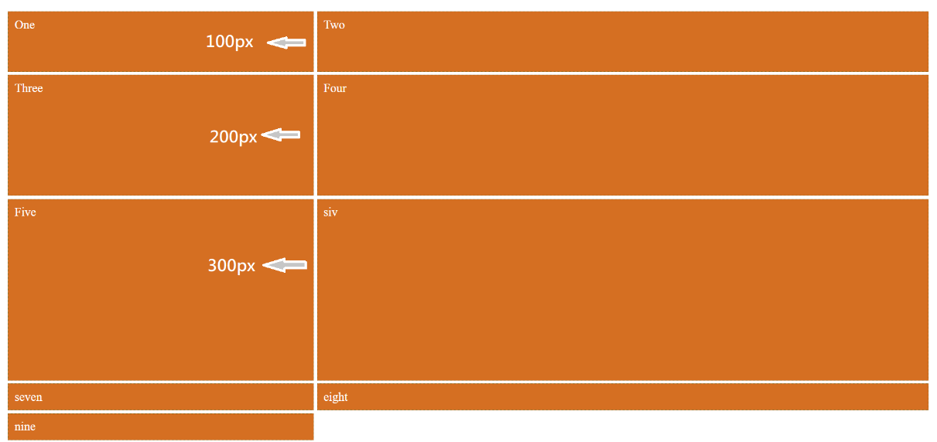
格線軌道（Grid Track）
Q:怎麼設定才能如圖顯示?
<編號>

Slide 13
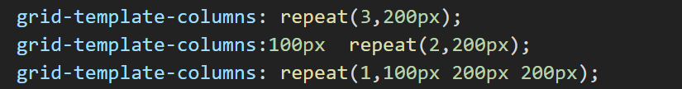
repeat() function
在grid-template-columns及grid-template-rows內可以利用repeat()來重複建立相同規則的grid item。
<編號>

Slide 14
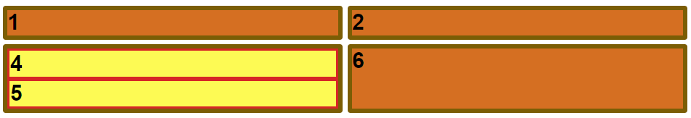
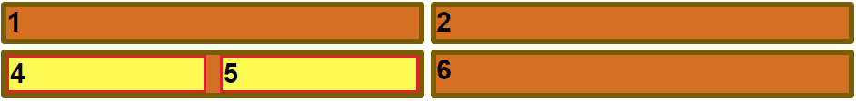
槽狀Grid
<編號>

Slide 15
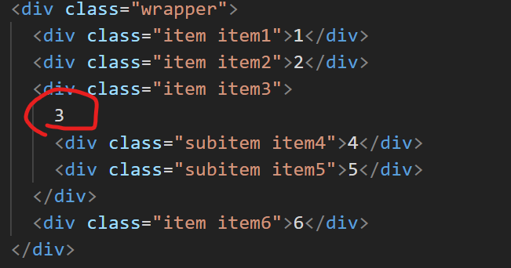
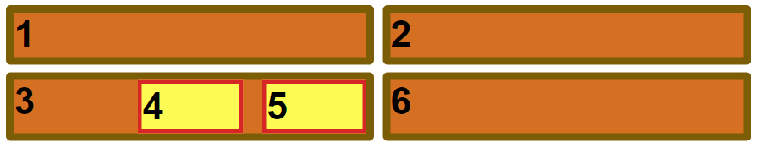
槽狀Grid
<編號>

Slide 16
明式與暗式格線(Explicit vs Implicit Grid)
在建立格線的時候，我們用 grid-template-columns或grid-template-rows 屬性指定了軌道(Explicit Grid)；當有元素不符合現有規則時，grid會自動產生暗式格線，並安排不符合明式格線規則的元素加入grid。
grid-template-columns、grid-template-rows、grid-template-areas =>明式格線。
grid-auto-columns、grid-auto-rows=>暗式格線。
<編號>

Slide 17
grid-auto-flow
屬性 | 值 | 功能及用途
grid-auto-flow | row;(預設) column; dense; | 控制元素自動排入的方式。
<編號>

Slide 18
軌道縮放與 minmax()
在設定顯式格線或希望自動給軌道一個最小尺寸，但也要確保它們擴展以適應任何添加的內容——像是希望某行不能小於 100 像素以避免跑版，但如果內容高度超過 300 像素，該行就要拉到那麼高。
針對這個情境，格線提供了 minmax() 函式。
<編號>

Slide 19
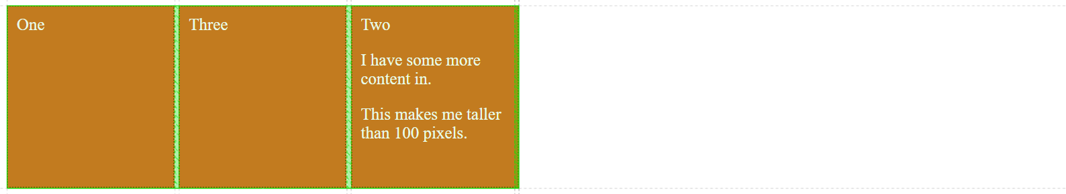
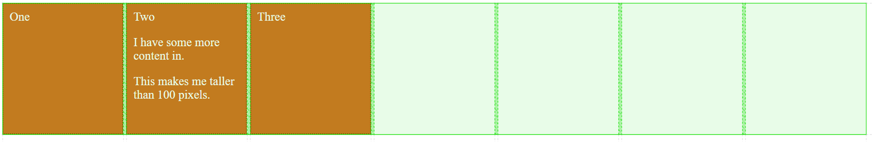
auto-fit & auto-fill
auto-fit:
auto-fill:
<編號>

Slide 20
Grid Areas
Grid Areas是由一個或數個Grid網格所組成的矩形，你可以定義線條或是利用Named area去設定Grid Area。
屬性 | 值 | 功能及用途
grid-template-areas | "a b"; "a b b" "a c d"; | 搭配子元素於grid-area定義area名稱後使用。
grid-area | itemname 1 / span 2; | 1.定義area名稱。 2.設定網格範圍
<編號>

Slide 21
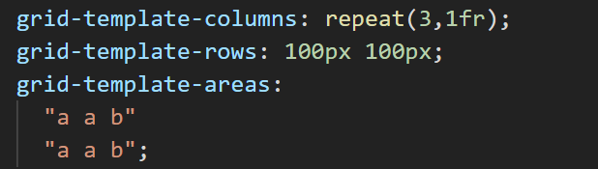
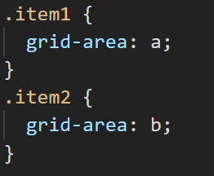
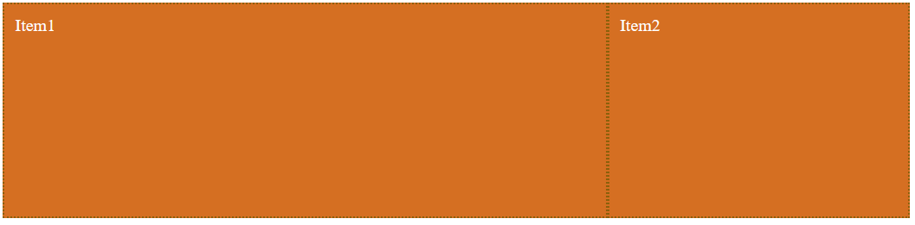
Grid Areas(grid-template-area)
<編號>

Slide 22
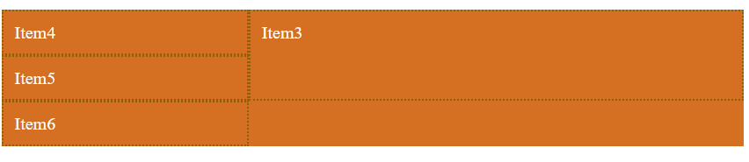
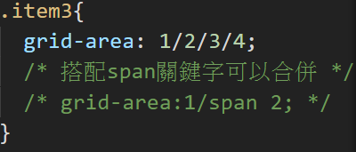
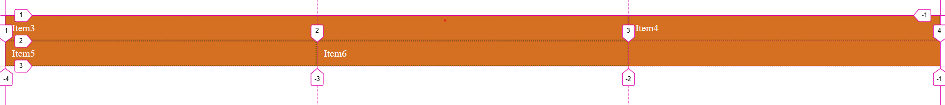
Grid Areas(grid-area)
<編號>

Slide 23
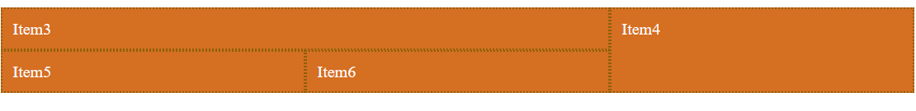
Grid Areas(grid-area)
Q:怎麼定義item4才能變成這樣?
<編號>

Slide 24
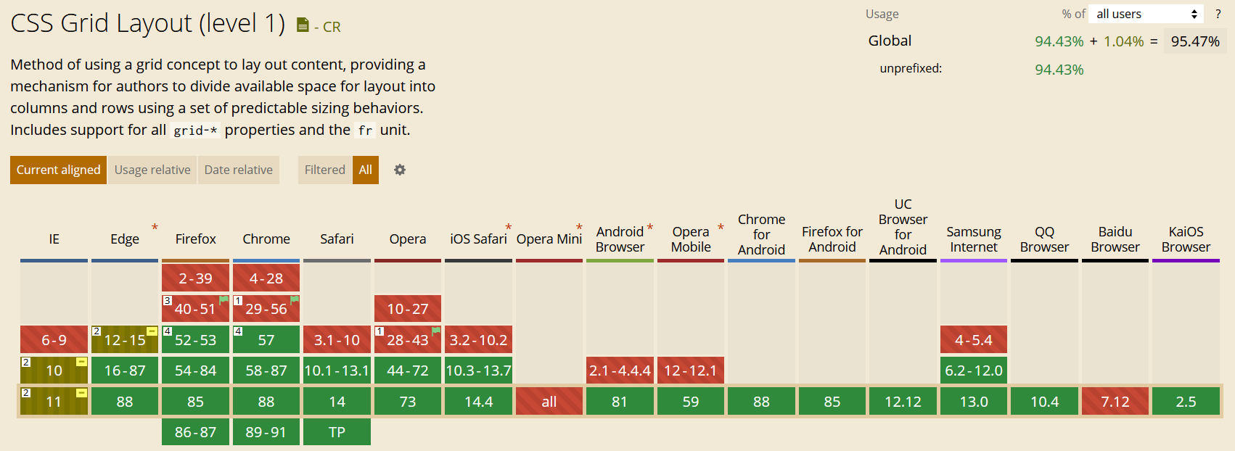
相容性
https://caniuse.com/?search=css grid
<編號>

Slide 25
針對IE9+的pollyfill
https://github.com/FremyCompany/css-grid-polyfill
<編號>

Slide 26
Thanks
<編號>

